Slide 1
ESCUELA NORMAL DE EDUCACIÓN PREESCOLAR Licenciatura en Educación Preescolar Estrategias de Trabajo Docente Docente: Eduarda Maldonado Martínez PROPUESTA DIDÁCTICA Unidad III. Estrategias para el desarrollo socioemocional en preescolar. Competencias: Detecta los procesos de aprendizaje de sus alumnos para favorecer su desarrollo cognitivo y socioemocional. - Plantea las necesidades formativas de los alumnos de acuerdo con sus procesos de desarrollo y de aprendizaje, con base en los nuevos enfoques pedagógicos. Aplica el plan y programas de estudio para alcanzar los propósitos educativos y contribuir al pleno desenvolvimiento de las capacidades de sus alumnos. - Incorpora los recursos y medios didácticos idóneos para favorecer el aprendizaje de acuerdo con el conocimiento de los procesos de desarrollo cognitivo y socioemocional de los alumnos. Emplea la evaluación para intervenir en los diferentes ámbitos y momentos de la tarea educativa para mejorar los aprendizajes de sus alumnos. - Evalúa el aprendizaje de sus alumnos mediante la aplicación de distintas teorías, métodos e instrumentos considerando las áreas, campos y ámbitos de conocimiento, así como los saberes correspondientes al grado y nivel educativo. María Fernanda Barrón López - #03 2ª A 18 de Junio de 2021 Saltillo, Coahuila

Slide 2
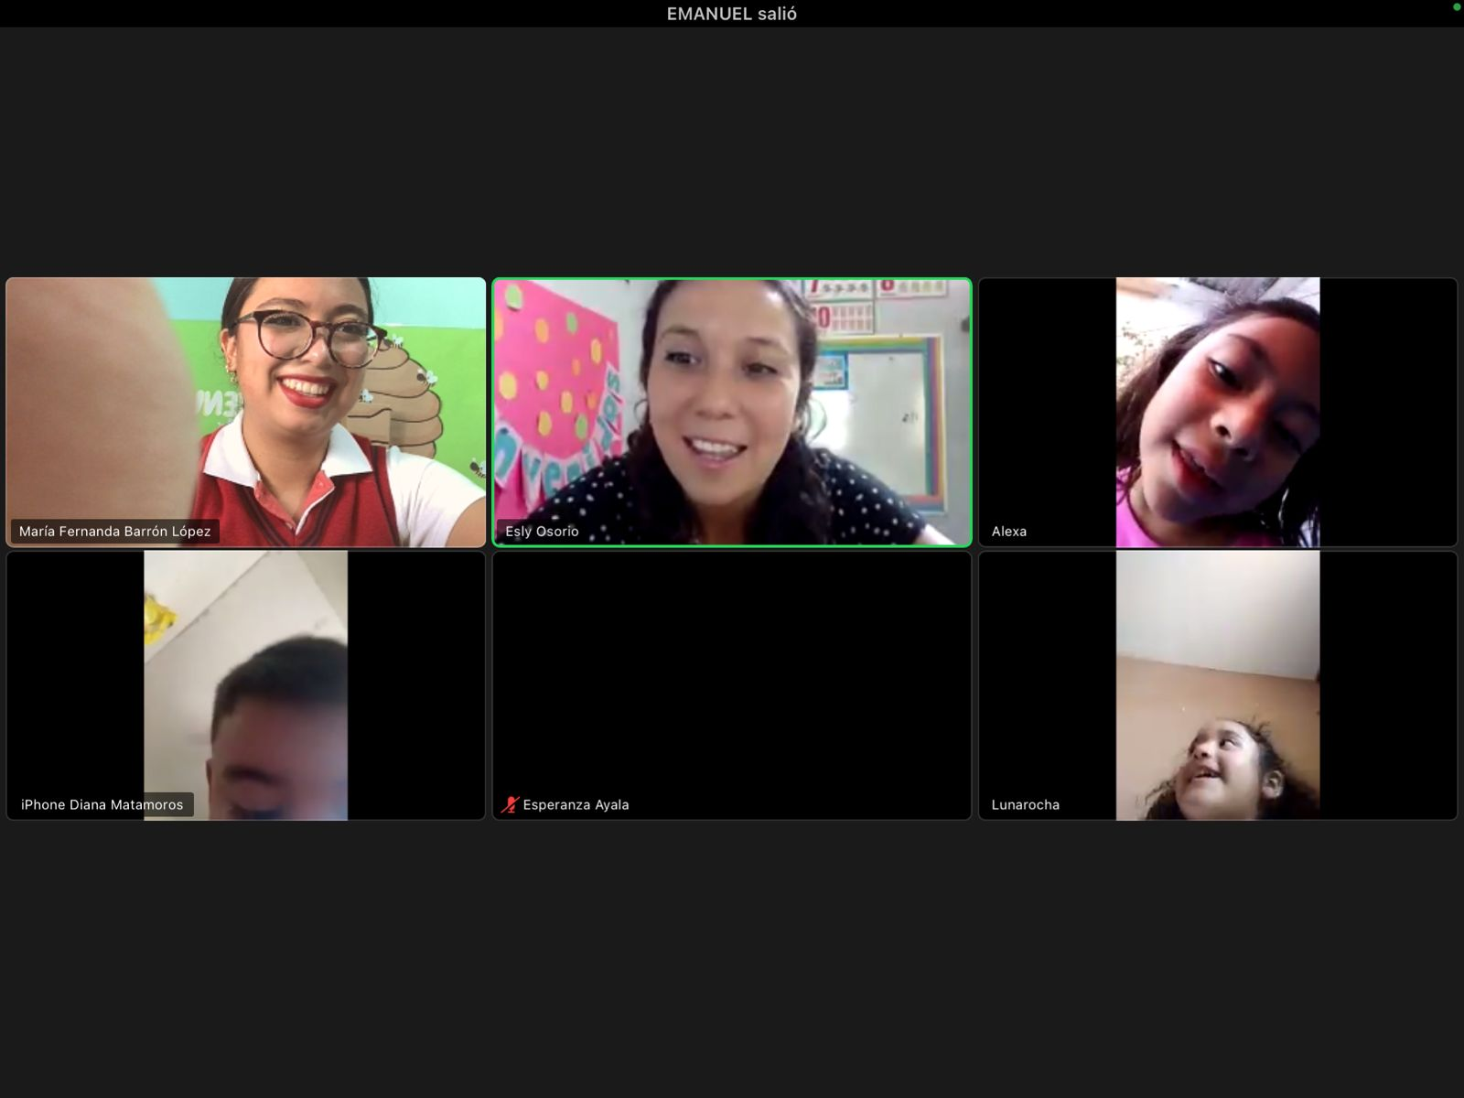
Mímica de las emociones ¨felicidad¨

Slide 3
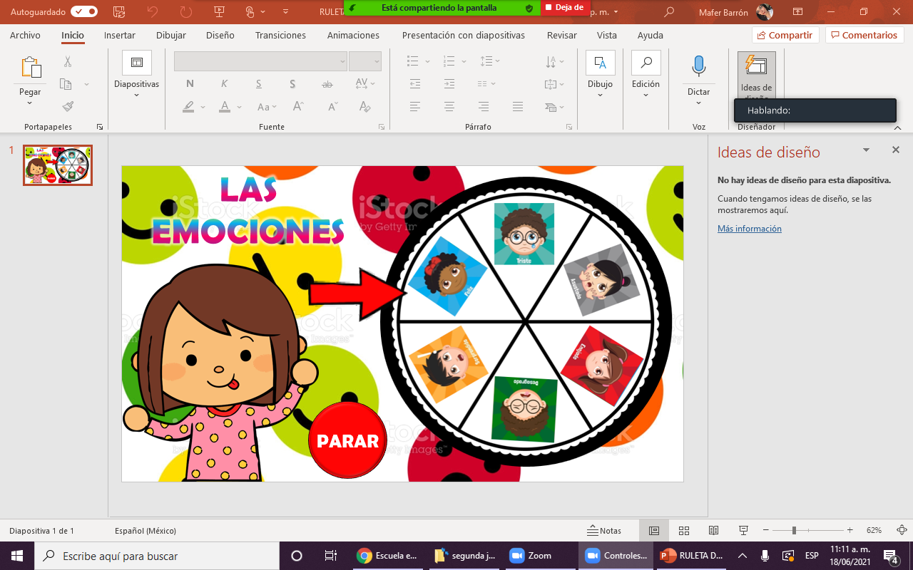
Ruleta de emociones

Slide 4
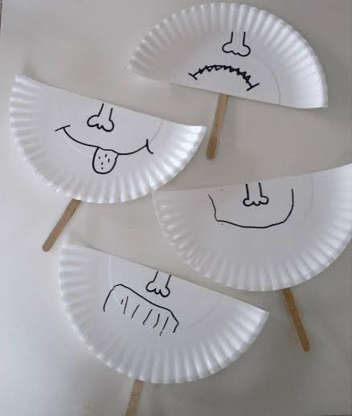
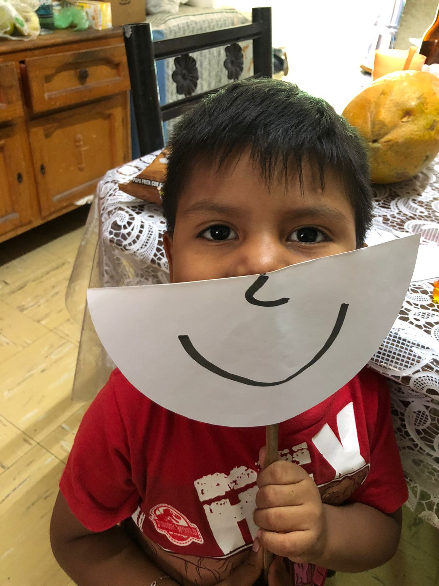
Mascaras de emociones

